Slide 1
ASTAc/02 Biostatistika
5. cvičení
Opakování
Shrnutí statistických testů
Neparametrické testy

Slide 2
Co byste měli umět z minula:
Vybrat typ parametrického testu – jednovýběrový, párový nebo dvouvýběrový?
Ověřit předpoklady parametrických testů (normalitu, shodu rozptylů; graficky i pomocí testů).
Provést testování v softwaru Statistica.
Interpretovat výsledky testování.

Slide 3

Jednovýběrový t-test: doplnění
Určitá linka autobusové městské dopravy má v době dopravní špičky průměrnou rychlost 8 km/hod. Uvažovalo se o tom, zda by změna trasy vedla ke změně průměrné rychlosti. Nová trasa byla proto projeta v deseti náhodně vybraných dnech a byly zjištěny tyto průměrné rychlosti: 7,8; 7,9; 9,0; 7,8; 8,0; 7,8; 8,5; 8,2; 8,2; 9,3. Rozhodněte, zda změna trasy vede ke změně průměrné rychlosti. Předpokládáme normální rozdělení a α=0,05.
Postup:
Na hladině významnosti 0,05 testujeme hypotézu H₀: , proti H_{A} :
Vypočteme aritmetický průměr a rozptyl výběrového souboru.
Vypočteme testovou statistiku t:
Vypočtené t porovnáme s kritickou hodnotou t_{1-α/2(n-1):}
Jak zjistíme hodnotu kvantilu pomocí softwaru Statistica, abychom nemuseli hledat v matematických tabulkách?
Jak bez složitých výpočtů zjistit p-hodnotu?

Slide 4
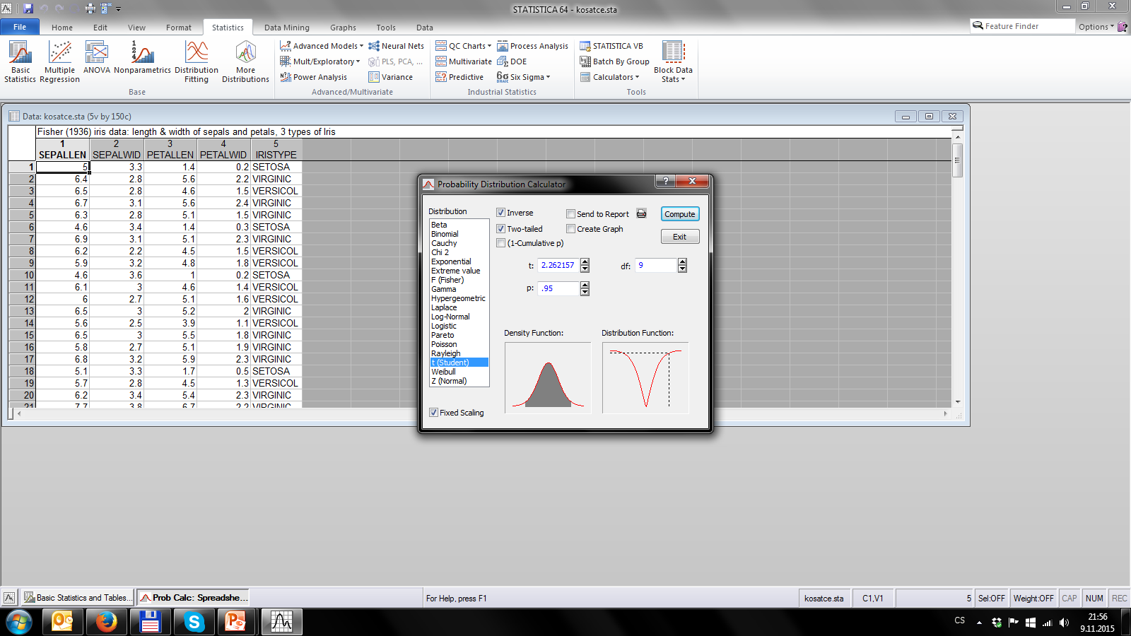
Výpočet kritického oboru ve Statistice
Určení kritického oboru v softwaru Statistica
- Postup: Statistics → Basic Statistics → Probability calculator → vybereme typ rozdělení
t (Studentovo) → zadáme stupně volnosti (df=9) → do p zadáme hodnotu 1-hladina významnosti → zaškrtneme Two-tailed (v případě oboustranné nulové hypotézy) → Compute → spočítá se hodnota t, která definuje kritický obor.
Rozložení testové statistiky za předpokladu platnosti nulové hypotézy
Kritický obor
Kritický obor
2,5%
95 %
2,5%
t_{0.025}(9)=-2,262
0
t
t_{0.975}(9)=2,262
Kritický obor = obor zamítnutí nulové hypotézy.
Pokud testová statistika padne do této oblasti,
zamítáme nulovou hypotézu.

Slide 5
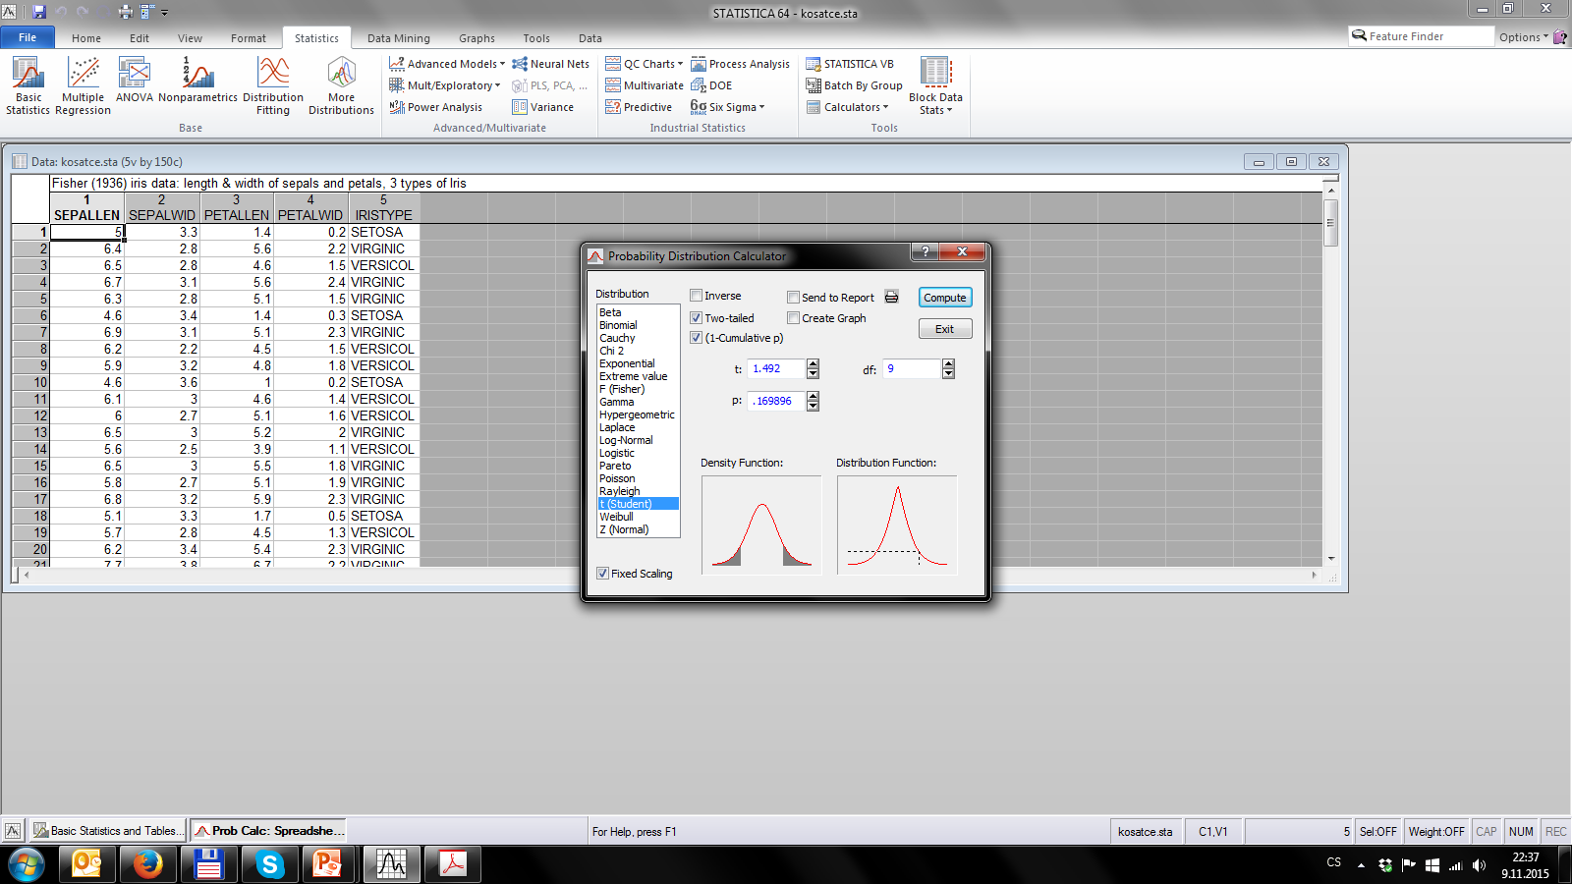
Výpočet p-hodnoty ve Statistice
Určení p-hodnoty z hodnoty testové statistiky v softwaru Statistica
- Postup: Statistics → Basic Statistics → Probability calculator → vybereme typ rozdělení
t (Studentovo) → zadáme stupně volnosti (df = 9) → zadáme hodnotu testové statistiky (t=1,492) → zaškrtneme Two-tailed a (1-Cumulative p) v případě oboustranné nulové hypotézy)→ Compute → spočítá se p-hodnota.
Rozložení testové statistiky za předpokladu platnosti nulové hypotézy
Kritický obor
p-hodnota
Kritický obor
95 %
t_{0.025}(9)=-2,262
0
t
t_{0.975}(9)=2,262
P-hodnota vyjadřuje pravděpodobnost, že testová statistika nabyde stejné nebo extrémnější hodnoty za předpokladu, že nulová hypotéza platí.

Slide 6
Základní rozhodování o výběru statistických testů
- co jsme probírali minule
Parametrické testy
Neparametrické testy
Typ dat
Spojitá x spojitá data
Spojitá x kategoriální data
Kategoriální x kategoriální data
Jeden výběr
Dva výběry
Tři a více výběrů (nepárově)
Jeden výběr
Více výběrů
Párová data
Nepárová data
Párová data
Nepárová data
Pearsonův koeficient
Jednovýběrový
t-test, z-test
Párový t-test
Dvouvýběrový
t-test
ANOVA
Chí-kvadrát test
Spearmanův koeficient
Wilcoxonův / znaménkový test
Wilcoxonův / znaménkový test
Mannův-Whitneyův / mediánový t.
Kruskalův-Wallisův test / mediánový t.
Jednovýběrový binomický test
McNemarův test
Fisherův exaktní test

Slide 7
Základní rozhodování o výběru statistických testů
- co budeme probírat dnes
Parametrické testy
Neparametrické testy
Typ dat
Spojitá x spojitá data
Spojitá x kategoriální data
Kategoriální x kategoriální data
Jeden výběr
Dva výběry
Tři a více výběrů (nepárově)
Jeden výběr
Více výběrů
Párová data
Nepárová data
Párová data
Nepárová data
Pearsonův koeficient
Jednovýběrový
t-test, z-test
Párový t-test
Dvouvýběrový
t-test
ANOVA
Chí-kvadrát test
Spearmanův koeficient
Wilcoxonův / znaménkový test
Wilcoxonův / znaménkový test
Mannův-Whitneyův / mediánový t.
Kruskalův-Wallisův test / mediánový t.
Jednovýběrový binomický test
McNemarův test
Fisherův exaktní test

Slide 8

Parametrické vs. neparametrické testy
Parametrické testy
Mají předpoklady o rozložení vstupujících dat (např. normální rozložení)
Při stejném N a dodržení předpokladů mají vyšší sílu testu než testy neparametrické
Pokud nejsou dodrženy předpoklady parametrických testů, potom jejich síla testu prudce klesá a výsledek testu může být zcela chybný a nesmyslný
Neparametrické testy
Vyžadují méně předpokladů o rozložení vstupujících dat, lze je tedy použít i při asymetrickém rozložení, odlehlých hodnotách, či nedetekovatelném rozložení
Snížená síla těchto testů je způsobena redukcí informační hodnoty původních dat, kdy neparametrické testy nevyužívají původní hodnoty, ale nejčastěji pouze jejich pořadí
Souvisí s malou velikostí souboru (nejsme schopni normalitu dat ověřit)
Proč nemusí parametrický a neparametrický test vyjít stejně?

Slide 9
1. Statistické testy o parametrech jednoho výběru
Jednovýběrový Wilcoxonův test
Znaménkový test

Slide 10
Jednovýběrový Wilcoxonův test
  Předpokladem je symetrické rozdělení dat kolem mediánu.
  Testuje, zda je medián jednoho výběru roven hodnotě c (v případě párového designu je x_{0.5} reprezentováno mediánem rozdílu hodnot)
H₀: x_{0.5}=c proti H₁: x_{0.5}≠ c.
Postup:
Spočítáme rozdíly hodnot výběru s testovanou hodnotou mediánu.
Absolutní hodnoty rozdílů uspořádáme vzestupně a přiřadíme jim pořadí.
Spočítáme statistiky S_{w}⁺ a S_{w}⁻, které odpovídají součtu pořadí kladných (S_{w}⁺) a záporných rozdílů (S_{w}⁻). Jako finální hodnotu testové statistiky bereme minimum z S_{w}⁺ a S_{w}⁻. Nulovou hypotézu zamítáme, pokud hodnota testové statistiky menší nebo rovna tabelované kritické hodnotě (při dané hladině významnosti a počtu nenulových rozdílů).
nebo
Pro N > 30 lze využít asymptotické normality statistiky S_{w}⁺
Pokud |Z|≥ u_{1-α/2} zamítáme nulovou hypotézu, že medián výběru je roven hodnotě c.

Slide 11
Znaménkový test
  Lze použít v situaci, kdy není splněn předpoklad symetrie rozdělení kolem mediánu.
  Testuje, zda je medián jednoho výběru roven hodnotě c (v případě párového designu je x_{0.5} reprezentováno mediánem rozdílu hodnot)
H₀: x_{0.5}=c proti H₁: x_{0.5}≠ c.
Postup:
Spočítáme rozdíly hodnot výběru s testovanou hodnotou mediánu.
Spočítáme statistiku S_{z}⁺, která odpovídá počtu kladných rozdílů → test nevyužívá hodnot pořadí původních dat ale pouze informaci, zda se hodnota realizuje nad nebo pod mediánem → dochází ke snížení síly testu
Nulovou hypotézu zamítáme, pokud statistika S_{z}⁺ realizuje v kritickém oboru hodnot W=(0,k₁)U(k₂,n), kde n odpovídá počtu nenulový rozdílů a hodnoty k₁ a k₂ lze dohledat v matematických tabulkách.
nebo
Pro N > 20 lze využít asymptotické normality statistiky S_{z}^{+.}
Pokud |Z|≥ u_{1-α/2} zamítáme nulovou hypotézu, že medián výběru je roven hodnotě c.

Slide 12
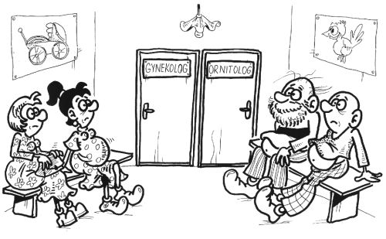
Příklad 1: jednovýběrový test
U 15 náhodně vybraných pacientů byla vyhodnocena doba, kterou museli strávit v čekárně, než byli sestrou pozváni do ordinace. Na 5% hladině významnosti testujte nulovou hypotézu, že medián čekací doby je roven půl hodině.

Slide 13
Příklad 1: jednovýběrový test
– Wilcoxonův test
U 15 náhodně vybraných pacientů byla vyhodnocena doba, kterou museli strávit v čekárně, než byli sestrou pozváni do ordinace. Na 5% hladině významnosti testujte nulovou hypotézu, že medián čekací doby je roven půl hodině.
Pacient č. | čekací doba (min) | medián | rozdíl | |rozdíl| | pořadí
1 | 1 | 30 | -29 | 29 | 15
2 | 45 | 30 | 15 | 15 | 10
3 | 25 | 30 | -5 | 5 | 3.5
4 | 15 | 30 | -15 | 15 | 10
5 | 34 | 30 | 4 | 4 | 2
6 | 19 | 30 | -11 | 11 | 8
7 | 31 | 30 | 1 | 1 | 1
8 | 25 | 30 | -5 | 5 | 3.5
9 | 8 | 30 | -22 | 22 | 14
10 | 12 | 30 | -18 | 18 | 12
11 | 20 | 30 | -10 | 10 | 6
12 | 15 | 30 | -15 | 15 | 10
13 | 40 | 30 | 10 | 10 | 6
14 | 20 | 30 | -10 | 10 | 6
15 | 10 | 30 | -20 | 20 | 13
S_{w}⁺=19
S_{w}⁻=101
min (S_{w}⁺,S_{w}⁻)=19
Kritická hodnota w₁₅(0,05)=25
Hodnota testové statiky je menší
než kritická hodnota → zamítáme H₀

Slide 14
Příklad 1: jednovýběrový test
– Znaménkový test
U 15 náhodně vybraných pacientů byla vyhodnocena doba, kterou museli strávit v čekárně, než byli sestrou pozváni do ordinace. Na 5% hladině významnosti testujte nulovou hypotézu, že medián čekací doby je roven půl hodině.
Pacient č. | čekací doba (min) | medián | rozdíl | Větší než medián?
1 | 1 | 30 | -29 | Ne
2 | 45 | 30 | 15 | Ano
3 | 25 | 30 | -5 | Ne
4 | 15 | 30 | -15 | Ne
5 | 34 | 30 | 4 | Ano
6 | 19 | 30 | -11 | Ne
7 | 31 | 30 | 1 | Ano
8 | 25 | 30 | -5 | Ne
9 | 8 | 30 | -22 | Ne
10 | 12 | 30 | -18 | Ne
11 | 20 | 30 | -10 | Ne
12 | 15 | 30 | -15 | Ne
13 | 40 | 30 | 10 | Ano
14 | 20 | 30 | -10 | Ne
15 | 10 | 30 | -20 | Ne
S_{z}⁺=4
Kritický obor: W=(0,3)U(12,15)
Hodnota statistiky se realizuje mimo
kritický obor hodnot → nezamítáme H₀

Slide 15
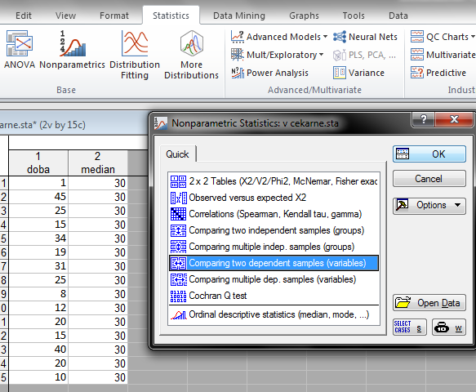
Příklad 1: Řešení v softwaru Statistica I
1
2
Datový soubor si připravíme tak, že první proměnná obsahuje testované hodnoty a druhá proměnná medián, který chceme testovat
V menu Statistics zvolíme
Nonparametrics,
vybereme Comparing two
dependent samples (groups)
3

Slide 16
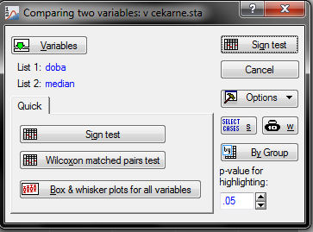
Příklad 1: Řešení v softwaru Statistica II
Vybereme proměnné,
které chceme testovat
(testovaný parametr, medián)
Kliknutím na Sign test a následně
Wilcoxon matched pair test získáme výsledky znaménkového a jednovýběrového Wilcoxonova testu
1
2
3

Slide 17
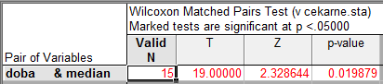
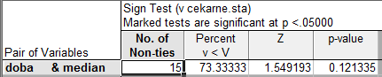
Příklad 1: Řešení v softwaru Statistica III
1) Výstup Wilcoxonova testu
Testová statistika: min (S_{w}⁺,S_{w}⁻)
Statistika a p-hodnota pro asymptotickou variantu testu (používat pouze pro N > 30)
Počet nenulových rozdílů
2) Výstup znaménkového testu
Podíl hodnot menších než testovaný medián
Statistika a p-hodnota pro asymptotickou variantu testu (používat pouze pro N > 20)
Počet nenulových rozdílů

Slide 18
2. Statistické testy o parametrech dvou výběrů
Nepárový Mannův-Whitneyův test
Párový Wilcoxonův a znaménkový test

Slide 19
Mannův-Whitneyův U test
  Neparametrická alternativa dvouvýběrového t-testu.
  Počítá s pořadím dat v souborech namísto s originálními daty.
  Předpoklad: rozdělení pravděpodobnosti veličiny ve skupinách se může lišit pouze posunutím.
  Postup:
Stanovíme nulovou a alternativní hypotézu (F(x)=distribuční funkce):
H₀: F(x₁)=F(x₂)
H₁: F(x₁)≠ F(x₂).
Čísla obou souborů jsou sloučena a je určeno jejich pořadí v tomto sloučeném souboru.
Pro oba výběry zvlášť je spočítán součet pořadí (T₁ a T₂).
Ze součtů pořadí ve skupinách je určena finální hodnota testové statistiky U.
Hodnotu testové statistiky U porovnáme s kritickou hodnotou testu, pokud je tato hodnota menší než kritická hodnota testu, zamítáme nulovou hypotézu shody distribučních funkcí obou skupin.

Slide 20
Mannův-Whitneyův U test
– asymptotická varianta
Pro velká n₁ a n₂ (>30) lze využít asymptotické normality statistiky U.
Pro testování lze využít Z-statistiky:
Pokud |Z|≥ u_{1-α/2} zamítáme nulovou hypotézu o shodnosti distribučních funkcí.

Slide 21

Příklad 2: Mannův – Whitneyův U test
17 štěňat bylo trénováno v chození na záchod metodou pozitivní motivace (pochvala, když jde na záchod venku) nebo negativní motivace (trest, když jde na záchod doma). Jako parametr bylo měřeno, za kolik dní je štěně vycvičeno.
Nulová hypotéza je, že není rozdíl v metodách tréninku, tedy, že oběma metodami je štěně vycvičeno za stejnou dobu.
Po srovnání rozložení + kvůli nízkému počtu hodnot je vhodné použít neparametrický test.
Je vytvořeno pořadí hodnot v kompletním souboru.
Hodnota testové statistiky je určena ze součtu pořadí hodnot v jednotlivých skupinách.
Jak dopadne testování?

Slide 22
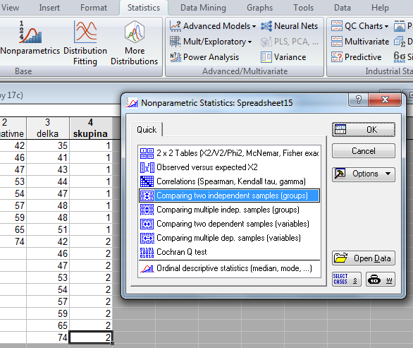
Příklad 2: Řešení v softwaru Statistica I
1
2
V menu Statistics zvolíme
Nonparametrics ,
vybereme Comparing two
independent samples (groups)
3

Slide 23
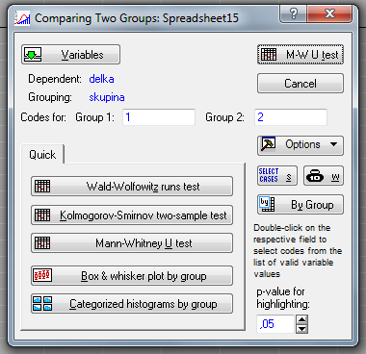
Příklad 2: Řešení v softwaru Statistica II
Vybereme proměnné,
které chceme testovat
p-value for highlighting-
Úroveň p lze změnit
Kliknutím na Mann-Whitney U test,
nebo na M-W U test
získáme výstupy
3
1
3
2

Slide 24
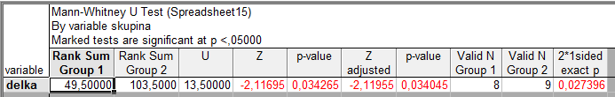
Příklad 2: Řešení v softwaru Statistica III
Součet pořadí T₁
Součet pořadí T₂
Hodnota Z statistiky
Hodnota testové statistiky
Asymptotická p-hodnota
Přesná p-hodnota
(použít, jestliže rozsah výběru je menší než 30)

Slide 25
Párový Wilcoxonův a znaménkový test
Vycházíme z rozdílů párových hodnot a přecházíme na design jednovýběrových testů
  Testuje, zda je medián diferencí (D) párových hodnot roven hodnotě c H₀: D_{0.5}=c proti H₁: D_{0.5}≠ c.
Wilcoxonův párový test
Spočítáme rozdíly diferencí výběru s testovanou hodnotou mediánu = c.
Absolutní hodnoty rozdílů uspořádáme vzestupně a přiřadíme jim pořadí.
Spočítáme statistiky S_{w}⁺ a S_{w}⁻, které odpovídají součtu pořadí kladných (S_{w}⁺) a záporných rozdílů (S_{w}⁻). Jako finální hodnotu testové statistiky bereme minimum z S_{w}⁺ a S_{w}⁻. Nulovou hypotézu zamítáme, pokud hodnota testové statistiky menší nebo rovna tabelované kritické hodnotě (při dané hladině významnosti a počtu nenulových rozdílů).
Znaménkový párový test
Spočítáme rozdíly diferencí výběru s testovanou hodnotou mediánu = c.
Spočítáme statistiku S_{z}⁺, která odpovídá počtu kladných rozdílů → test nevyužívá hodnot pořadí původních dat ale pouze informaci, zda se hodnota realizuje nad nebo pod mediánem → dochází ke snížení síly testu
Nulovou hypotézu zamítáme, pokud statistika S_{z}⁺ realizuje v kritickém oboru hodnot W=(0,k₁)U(k₂,n), kde n odpovídá počtu nenulový rozdílů a hodnoty k₁ a k₂ lze dohledat v matematických tabulkách.

Slide 26
Příklad 3: Wilcoxonův párový test
Na 5% hladině významnosti testujte, zda se liší hladina krevního parametru
před a po podání léku. H₀: D_{0.5}=0 proti H₁: D_{0.5}≠ 0.
pacient | Před podáním léku | Po podání léku | Diference (D) | Pořadí
1 | 142 | 138 | 4 | 4,5
2 | 140 | 136 | 4 | 4,5
3 | 144 | 147 | -3 | 3
4 | 144 | 139 | 5 | 7
5 | 142 | 143 | -1 | 1
6 | 146 | 141 | 5 | 7
7 | 149 | 143 | 6 | 9,5
8 | 150 | 145 | 5 | 7
9 | 142 | 136 | 6 | 9,5
10 | 148 | 146 | 2 | 2
S_{w}⁺ …..součet pořadí přes kladné hodnoty rozdílů = 51
S_{w}⁻ …..součet pořadí přes záporné hodnoty rozdílů = 4
min(S_{w}⁺;S_{w}⁻) = 4
počet párů = n = 10
w_{n}(α)= w₁₀(0,05)=8
Hodnota testové statiky je menší
než kritická hodnota → zamítáme H₀

Slide 27
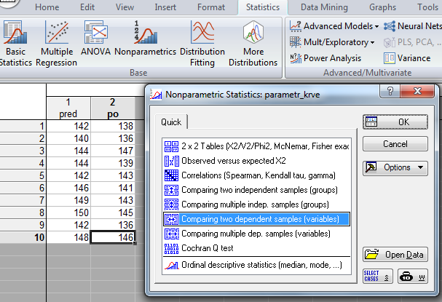
Příklad 3: Řešení v softwaru Statistica I
V menu Statistics zvolíme Nonparametrics ,
vybereme Comparing two dependent samples (variables)
1
2
Pozn.: Pokud bychom chtěli testovat c různé od 0, musíme vstupní data uspořádat tak, že první proměnná bude obsahovat diference párových hodnot a druhá proměnná testovanou hodnotu mediánu c.
3

Slide 28
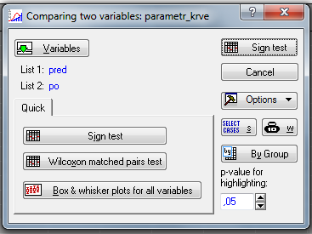

Příklad 3: Řešení v softwaru Statistica II
Vybereme proměnné,
které chceme testovat
p-value for highlighting-
Úroveň p lze změnit
Kliknutím na Wilcoxon matched pairs test,
získáme výstupy:
1
3
2
Rozsah výběru
POZOR: podmínka pro použití
asymptotické p-hodnoty je: n≥ 30
Hodnota testovací statistiky
Asymptotická p-hodnota
Hodnota asymptotické testové statistiky

Slide 29
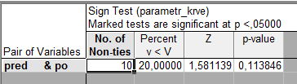
Příklad 3: Řešení v softwaru Statistica III
Vybereme proměnné,
které chceme testovat
p-value for highlighting-
Úroveň p lze změnit
Kliknutím na Sign test (párový znaménkový test) získáme výstupy:
Počet nenulových hodnot, z nich záporných je 20%.
POZOR: podmínka pro použití
asymptotické p-hodnoty je: n > 20
Hodnota asymptotické testové statistiky
Asymptotická p-hodnota

Slide 30
3. Statistické testy o parametrech tří a více výběrů
Kruskalův-Wallisův test
Mediánový test

Slide 31
Kruskalův-Wallisův test I
  Neparametrická alternativa analýzy rozptylu (ANOVA)
  Zobecnění Mannova-Whitneyova U testu pro více než dvě srovnávané skupiny.
  Počítá s pořadím dat v souborech namísto s originálními daty.
  Nulová hypotéza předpokládá stejné rozdělení pravděpodobnosti veličiny ve více skupinách.
  Předpoklad: rozdělení pravděpodobnosti veličiny ve skupinách se může lišit pouze posunutím.

Slide 32
Kruskalův-Wallisův test II
  Postup:
Stanovíme nulovou a alternativní hypotézu pro k skupin (F(x)=distribuční funkce):
H₀: F(x₁) = F(x₂) = … = F(x_{k})
H₁: alespoň jedna F(x_{i}) se liší od ostatních
Čísla obou souborů jsou sloučena a je určeno jejich pořadí v tomto sloučeném souboru.
Pro všechny výběry zvlášť je spočítán součet pořadí (T₁, T₂, … T_{k}).
Ze součtů pořadí ve skupinách je určena finální hodnota testové statistiky Q:
Pokud je Q ≥ χ² (k-1), zamítáme nulovou hypotézu. Pro malé velikosti vzorků určujeme kritický obor z tabulek pro Kruskalův-Wallisův test.
V případě zamítnutí nulové hypotézy pomocí metod mnohonásobného porovnávání určíme, které dvojice skupin se liší.

Slide 33
Mediánový test
  Nepočítá s pořadím hodnot dat v souboru ale pouze z informací, zda je hodnota větší nebo menší než medián celkového souboru → dochází k další redukci informace z dat → má nižší sílu testu než Mannův-Whitneyův nebo Kruskalův-Wallisův test.
  Postup:
Čísla obou souborů jsou sloučena a je definován medián těchto hodnot.
Určíme počet hodnot P_{j} (pro každou skupinu zvlášť), které jsou větší nebo rovny tomuto mediánu.
Testová statistika má tvar:
Pokud je Q_{M} ≥ χ²(k-1), zamítáme nulovou hypotézu.
V případě zamítnutí nulové hypotézy, se ptáme, které dvojice náhodných výběrů se liší, k tomuto účelu je vhodné použít metody mnohonásobného porovnávání

Slide 34

Příklad 4: Kruskalův- Wallisův test
Bylo získáno 150 kosatců pocházejících ze tří základních tříd: iris setosa, iris versicolor, iris virginica. Z botaniky je známo že iris versicolor je hybridem zbývajících dvou druhů. U květů byly měřeny následující údaje: délka a šířka kališních lístků, délka a šířka korunních plátků.
Na hladině významnosti 0,05 testujte hypotézu, že délka kališních lístků u třech tříd kosatců se neliší. Pokud zamítnete nulovou hypotézu, zjistěte, které dvojice tříd se od sebe liší.
Iris virginica
Iris versicolor
Iris setosa

Slide 35
Příklad 4: Řešení v softwaru Statistica I
1
nejprve se pomocí grafu podíváme na rozložení dat v rámci srovnávaných skupin

Slide 36
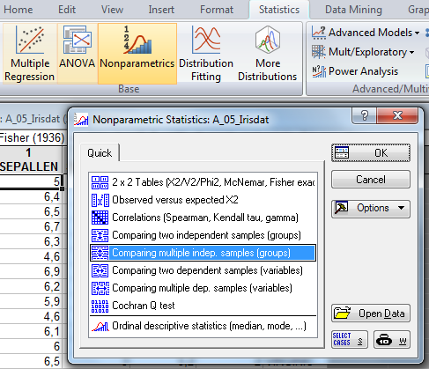
Příklad 4: Řešení v softwaru Statistica II
1
V menu Statistics zvolíme
Nonparametrics ,
vybereme Comparing multiple
indep. samples (groups)
2
3

Slide 37
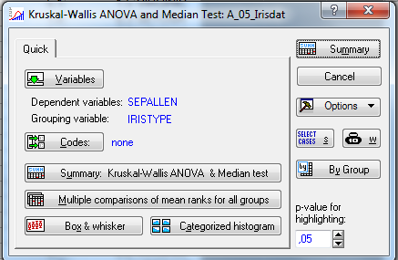
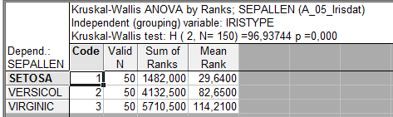
Příklad 4: Řešení v softwaru Statistica II
3
Vybereme proměnné,
které chceme testovat
p-value for highlighting-
Úroveň p lze změnit
Kliknutím na Summary:
Kruskal-Wallis ANOVA & Median test
získáme výstupy.
1
3
2
Počet hodnot
v každém výběru
Součet pořadí hodnot
p-hodnota
Pokud p<0,05, musíme provést test mnohonásobného porovnání.
Hodnota testové
statistiky

Slide 38
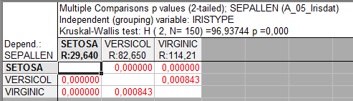
Příklad 4: Řešení v softwaru Statistica III
Testy mnohonásobného porovnávání
Kliknutímna Multiple comparisons
of mean ranks for all groups
p-hodnoty

